Slide 1

Unrestricted

Slide 2
MORALES ÁVILA JOHANNA MILENA
PERTUZ DIAZ LORYN JOOL
Enero 25 de 2020
PROPUESTA DE DISMINUCIÓN DE LA JORNADA LABORAL PARA POTENCIALIZAR LA PRODUCTIVIDAD EN LA EMPRESA ANKER C&C

Slide 3

Esta propuesta está encaminada a generar un crecimiento laboral y empresarial sin afectar la productividad de la empresa; y es que contario a lo que se cree, pasar más horas en la oficina no es sinónimo de productividad.
INTRODUCCIÓN

Slide 4
OBJETIVOS
OBJETIVO GENERAL
Proponer la disminución laboral a 6 horas para potencializar la productividad y competitividad en la empresa ANKER Consultoría y Construcción.
OBJETIVOS ESPECÍFICOS
Reconocer las ventajas que ofrece la reducción de la jornada laboral, teniendo en como referencia lo países en los que ya lo aplican.
Revisar la productividad eficacia y eficiencia que se obtiene al reducir las horas laborales estipuladas por la ley colombiana.
Exponer la propuesta de implementación: ¿Cómo se hará?¿Cual será la inversión inicial y el tiempo que llevará realizar la prueba piloto en la empresa Colombiana C&C.

Slide 5

PREGUNTA DE INVESTIGACIÓN
La ley 50 de 1990, en su artículo 22 contempló:
“En ningún caso las horas extras de trabajo, diurnas o nocturnas, podrán exceder de dos (2) horas diarias y doce (12) semanales. Cuando la jornada de trabajo se amplíe por acuerdo entre empleadores y trabajadores a diez (10) horas diarias, no se podrá en el mismo día laborar horas extras” (Código, 1990).
1. ¿Qué consecuencia se obtendría al disminuir las horas laborales en empresas colombianas y que afectación o beneficio traería para los colaboradores?

Slide 6
MARCO TEÓRICO
Marco Teórico
Conceptos claves
Competitividad
Productividad
Marco contextual
Economía colombiana
Marco
conceptual
Bases teóricas
Mercado laboral
Desempleo
Calidad de vida
Casos exitosos

Slide 7
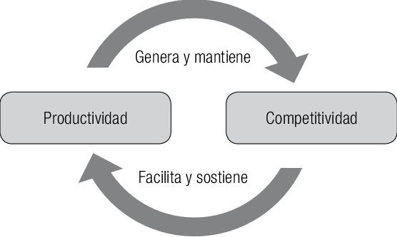
MARCO TEÓRICO
Conceptos claves

Slide 8
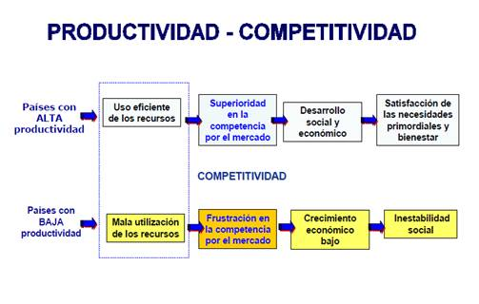
Factores que influyen en la productividad:
Tipo de liderazgo
Clima organizacional
Eficacia en los procesos
Medios de trabajo

Slide 9
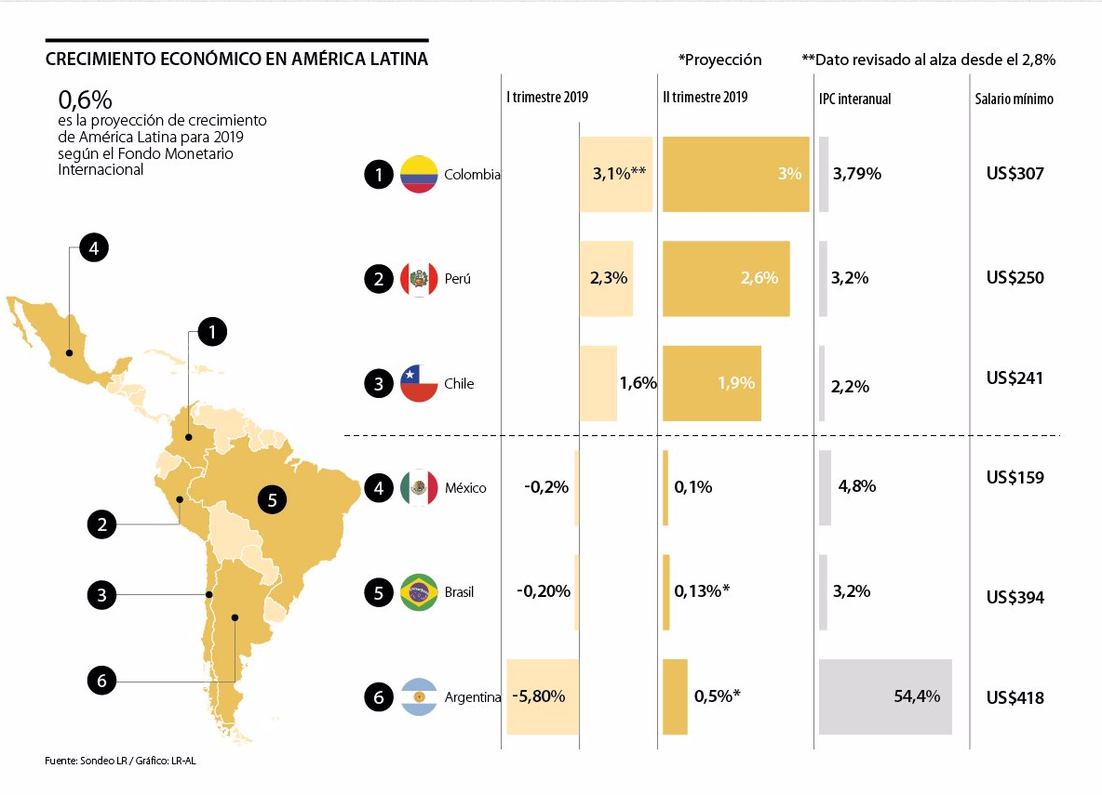
MARCO CONTEXTUAL
ECONOMÍA GLOBAL

Slide 10
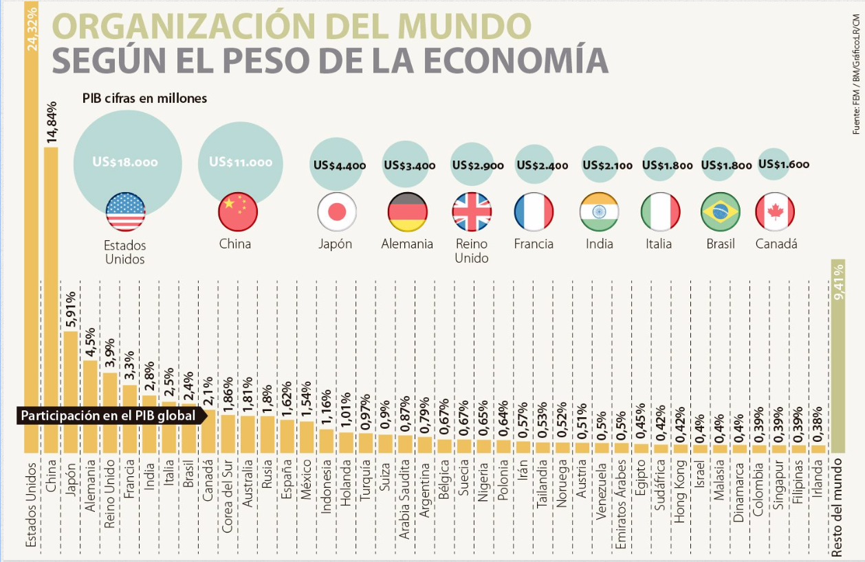
ECONOMÍA COLOMBIANA

Slide 11
El Gobierno Nacional estableció la Política Nacional de Competitividad y Productividad por medio del Conpes 3527 de 2008, la cual plantea 15 planes de acción para desarrollar todo un plan de mejoramiento para la productividad y competitividad.
ECONOMÍA COLOMBIANA

Slide 12
DESEMPLEO

Slide 13
MERCADO LABORAL
El Gobierno Nacional estableció la Política Nacional de Competitividad y Productividad por medio del Conpes 3527 de 2008, la cual plantea 15 planes de acción para desarrollar todo un plan de mejoramiento para la productividad y competitividad.

Slide 14
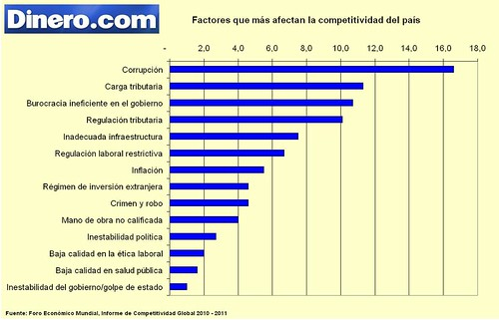
LA COMPETITIVIDAD EN COLOMBIA

Slide 15






Francia
MARCO CONCEPTUAL
Alemania
Portugal

Slide 16

CASO FRANCIA
Ley Robien en 1982: Reducción de la jornada laboral 39 horas a 35 horas semanales.
Ley Aubry I en 1998. Reducción de la Jornada a 35 horas.
Ley Aubry II en 2002.

Slide 17
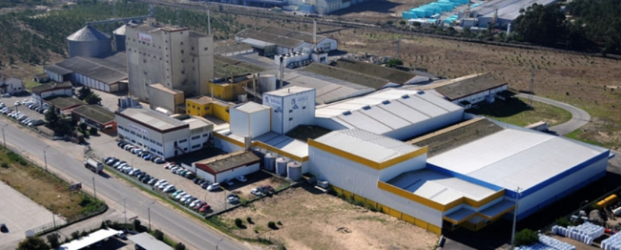
CASO PORTUGAL
En 1996 se introdujo la ley que reducía la jornada laboral de 44 a 40 horas laborales.
Principios de flexibilidad, y acuerdos entre empleador y empleado.
Esto mejoro el posicionamiento en ranking mundiales donde paso del posición 43 al 34 en 10 años (2009 – 2019)

Slide 18

CASO ALEMANIA
En 2007 y 2009 se redujo la jornada laboral de 40 a 35 horas semanales.
Estabilidad laboral y salarial, mas beneficios para los empleados.
Minijobs: pequeños trabajos que no superan las 15 horas semanales.
Midijobs: trabajo de media jornada sujeto a cotizaciones obligatorias a la seguridad del empleado.

Slide 19

BASES TEÓRICAS
El estrés laboral es uno de los problemas de salud a los que se está prestando mayor atención. Esto se debe, fundamentalmente, a que cada vez conocemos más sobre la magnitud e importancia de sus consecuencias. Gestionarlo o prevenirlo nos ayudará a mantener un adecuado nivel de salud, tanto mental como físico.

Slide 20

PREVENCIONES
Prevención Primaria: Mitigación en factores como lo son la ergonomía, horarios flexibles, diseño del puesto de trabajo.
Prevención Secundaria: Promover las capacitaciones de los trabajadores.
Prevención terciaria: mejorar la prestación de los servicios de salud ocupacional.

Slide 21


METODOLOGÍA
Línea de investigación: Desarrollo económico y calidad de vida
Tipo de investigación: Fenomenológica

Slide 22

METODOLOGÍA
Enfoque de la investigación
Diseño a utilizar
Las siguientes fases dan a conocer desde el punto de vista metodológico la estructura de la investigación del proyecto a través de los objetivos específicos, este diseño consta de fases en la cuales se especifica lo que se quiere realizar con el proyecto de grado y una serie estructurada de actividades a realizar dentro del marco exploratorio, de tal modo que conlleve a resultados satisfactorios para así considerar una posibilidad de eficacia del sistema a optar en ANKER C&C

Slide 23
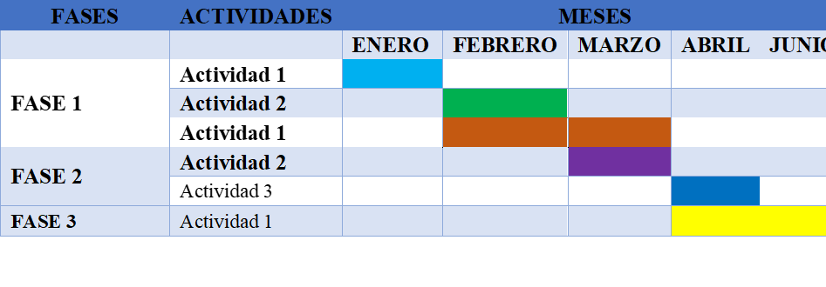
PROPUESTA DE IMPLEMENTACIÓN

Slide 24
PROPUESTA DE IMPLEMENTACIÓN
PRESUPUESTO

Slide 25

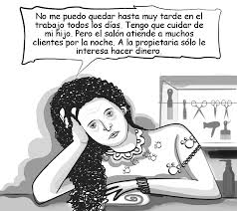
CONCLUSIONES
Es difícil determinar en este momento los resultados que se obtendrían con la implementación; sin embargo, según la investigación realizada, el éxito es tangible en los países ya mencionados como lo son Alemania, Francia y Portugal en los que se ha implementado la reducción laboral y esto ha generado beneficios tanto para las empresas como para los empleados, permitiendo concluir que trabajar más horas no implica aumentar la productividad.
En el desarrollo de esta investigación se estableció la metodología para implementar esta propuesta, la cual requiere de 5 meses para determinar su viabilidad. En el cronograma se establecen las actividades necesarias para desarrollar las fases propuestas, de igual forma el presupuesto que da una guía sobre la inversión inicial para poner en práctica la propuesta

Slide 26
GRACIAS

Slide 27


